Slide 1
Projenin Anlatımı
Problemin Tanımı
Fizibilite Raporları
GANTT Çizelgesi
İş ve Veri
Akışı
Sistem Gereksinimleri
Prototip ve Uygulama
Sonuç ve Yorumlama
Kütüphane Otomasyon Sistemi

Slide 2

Projenin Anlatımı
Projenin Anlatımı
Problemin Tanımı
Fizibilite Raporları
GANTT Çizelgesi
İş ve Veri
Akışı
Sistem Gereksinimleri
Prototip ve Uygulama
Sonuç ve Yorumlama
Bu proje, kullanıcıların kitap bilgilerini düzenlemelerine ve kendi kütüphanelerini yönetmelerine imkan tanıyan bir sistemdir. Kullanıcılar, sisteme giriş yaptıktan sonra mevcut hesaplarına erişim sağlarlar. Eğer henüz bir hesapları yoksa, kayıt olma seçeneği bulunmamaktadır.
Kitap Bilgileri Girişi:
Kitap Adı:
Her kitabın kendine özgü bir adı vardır. Kitap adını bu alana girmelisiniz.
Kitap Yazarı:
Kitabın yazarının tam adını belirtmelisiniz.

Slide 3
Projenin Anlatımı
Projenin Anlatımı
Problemin Tanımı
Fizibilite Raporları
GANTT Çizelgesi
İş ve Veri
Akışı
Sistem Gereksinimleri
Prototip ve Uygulama
Sonuç ve Yorumlama
Yayınevi:
Kitabın hangi yayınevinden çıktığını belirtiniz.
Yayın Yılı:
Kitabın hangi yıl içinde yayımlandığını belirtiniz.
Kitap Türü:
Roman, hikaye, tarih, bilim kurgu gibi kitabın türünü belirtiniz.
Kitap Konusu:
Kitabın ana konusunu özetleyen kısa bir açıklama yazınız.
ISBN (Uluslararası Standart Kitap Numarası):
Kitabın benzersiz tanımlayıcı numarasını girmelisiniz.
Barkod Numarası:
Kitabın üzerinde bulunan barkod numarasını belirtmelisiniz.

Slide 4
Projenin Anlatımı
Projenin Anlatımı
Problemin Tanımı
Fizibilite Raporları
GANTT Çizelgesi
İş ve Veri
Akışı
Sistem Gereksinimleri
Prototip ve Uygulama
Sonuç ve Yorumlama
Sayfa Sayısı:
Kitaptaki toplam sayfa sayısını belirtiniz.
Kitap Dili:
Kitabın yazıldığı dilin adını belirtiniz.
Stok Durumu:
Kitabın mevcut stok durumunu belirtiniz, örneğin, "75 adet".Bu projenin kullanımı oldukça basit ve kullanıcı dostudur.
Ayrıca, veri girişi sırasında bilgilerin eksiksiz ve doğru olmasını sağlamak için gerekli kontroller bulunmaktadır. Kullanıcılar, kendi kütüphanelerini düzenleyebilir ve kitap stok durumlarını kolayca takip edebilirler.

Slide 5
Proje Ekibi ve Görevleri
Projenin Anlatımı
Problemin Tanımı
Fizibilite Raporları
GANTT Çizelgesi
İş ve Veri
Akışı
Sistem Gereksinimleri
Prototip ve Uygulama
Sonuç ve Yorumlama
Proje Ekibi
Görevleri
Furkan Yıldırım
İclal SELVİ
Özge Özen
Burcu Aleyna Başaran
Erva Melis Kara
Batuhan Gökgöz
Uygulama ve Prototip
Uygulama ve Prototip
Veri Akışı
Kapak Sayfası, Problemin Tanımı, Sistem Gereksinimleri
Projenin Anlatımı, İş Akışı, Sonuç ve Yorumlama
Fizibilite Raporları, GANTT Çizelgesi

Slide 6

Problemin Tanımı
Projenin Anlatımı
Problemin Tanımı
Fizibilite Raporları
GANTT Çizelgesi
İş ve Veri
Akışı
Sistem Gereksinimleri
Prototip ve Uygulama
Sonuç ve Yorumlama
Kütüphanelerde insan kaynağının yetersiz olması, az kişinin çok fazla görevi üstlenmesi ve genellikle güncel olmayan kütüphane sistemlerinin kullanılması beklenen hizmet kalitesini veremiyor ve kitap envanterini ve işletmeyi yönetmeyi zorlaştırıyor.
Okuyucuların vaktinin büyük bir kısmı aradığı kitabı bulmaya çalışmakla geçiyor ve bu kişi için büyük bir zaman kaybına sebebiyet veriyor. Ayrıca çalışanların kitapların hangi bölüm ve rafta olduğunun takibini yapamaması, kitabın söylenilen konumda bulunmaması araştırmacı memnuniyetsizliğine neden oluyor.

Slide 7
Problemin Tanımı
Projenin Anlatımı
Problemin Tanımı
Fizibilite Raporları
GANTT Çizelgesi
İş ve Veri
Akışı
Sistem Gereksinimleri
Prototip ve Uygulama
Sonuç ve Yorumlama
Yaptığımız otomasyon sistemi sayesinde çalışanlar stok yönetimini sağlayabilir, müşteri hizmetinin kalitesini arttırabilir ve kütüphaneye gelen okurların aradıkları kitapları kolayca bulmasına yardım edebilirler. Ayrıca okurlar kütüphaneye gelmeden aradıkları kitabın stoğunun olup olmadığını öğrenebilecek ve hızlı bir şekilde kitapla ilgili ulaşmak istediği diğer bilgileri elde edebileceklerdir.

Slide 8
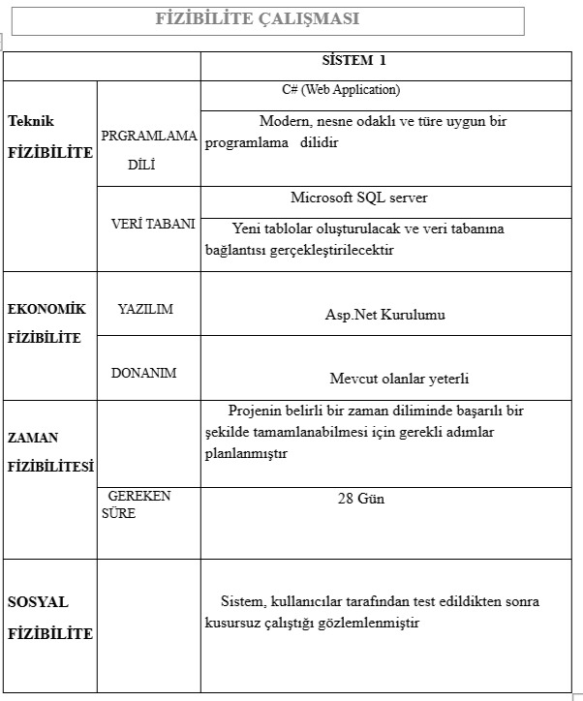
Fizibilite Raporları
Projenin Anlatımı
Problemin Tanımı
Fizibilite Raporları
GANTT Çizelgesi
İş ve Veri
Akışı
Sistem Gereksinimleri
Prototip ve Uygulama
Sonuç ve Yorumlama

Slide 9
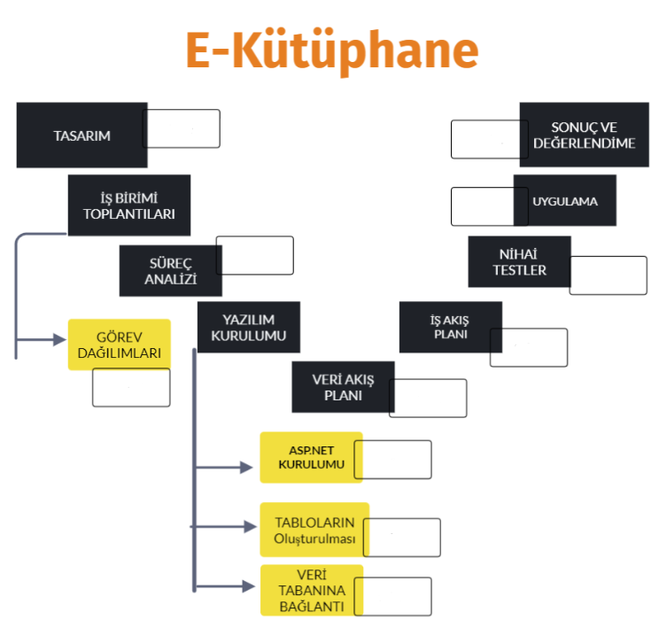
Projenin Anlatımı
Problemin Tanımı
Fizibilite Raporları
GANTT Çizelgesi
İş ve Veri
Akışı
Sistem Gereksinimleri
Prototip ve Uygulama
Sonuç ve Yorumlama
5-0-3
5-0-6
1-0-6
4-0-6
2-0-3
3-0-3
2-0-6
4-0-3
Süre(gün)- Bekleme- Kaynak
1-0-2
7-0-2
5-0-2

Slide 10
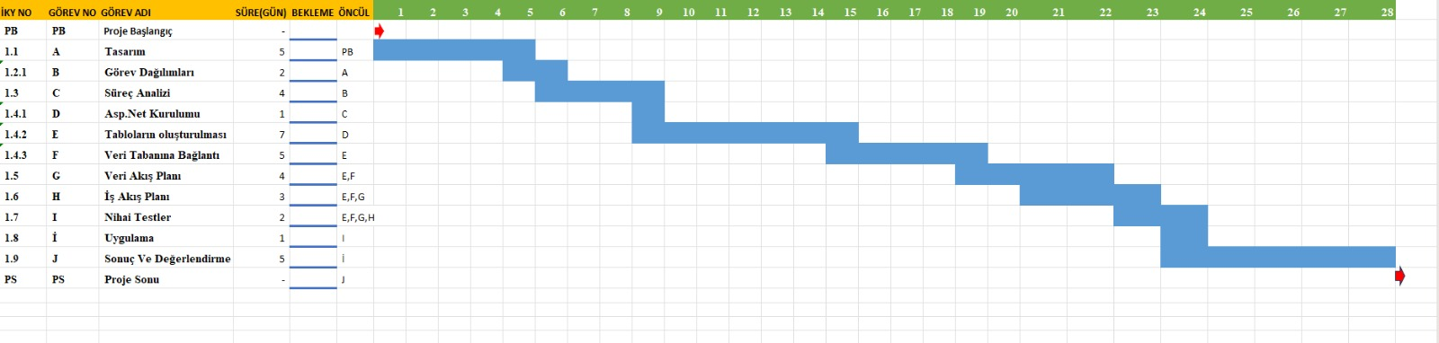
GANTT Çizelgesi
Projenin Anlatımı
Problemin Tanımı
Fizibilite Raporları
GANTT Çizelgesi
İş ve Veri
Akışı
Sistem Gereksinimleri
Prototip ve Uygulama
Sonuç ve Yorumlama

Slide 11
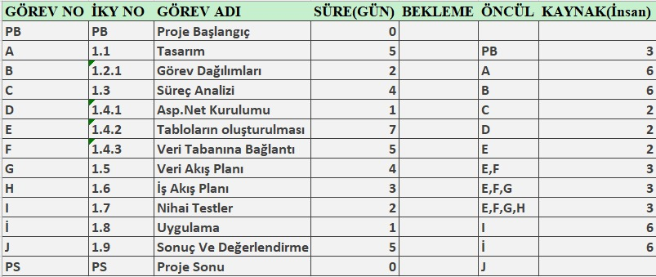
GANTT Çizelgesi
Projenin Anlatımı
Problemin Tanımı
Fizibilite Raporları
GANTT Çizelgesi
İş ve Veri
Akışı
Sistem Gereksinimleri
Prototip ve Uygulama
Sonuç ve Yorumlama

Slide 12
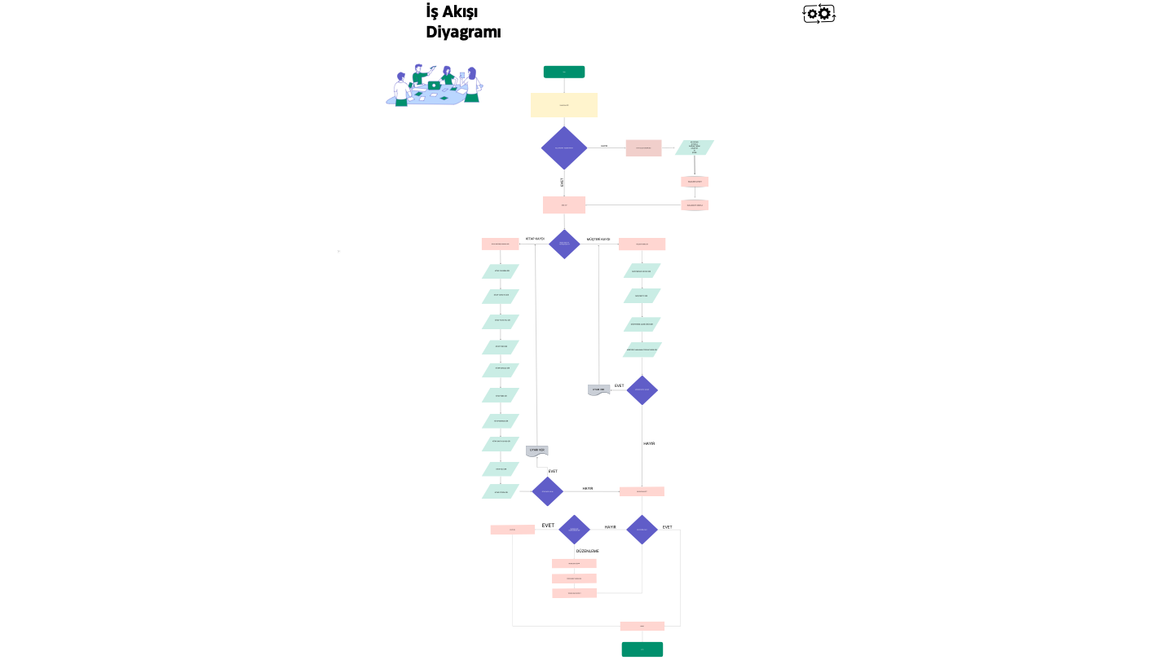

Projenin Anlatımı
Problemin Tanımı
Fizibilite Raporları
GANTT Çizelgesi
İş ve Veri
Akışı
Sistem Gereksinimleri
Prototip ve Uygulama
Sonuç ve Yorumlama

Slide 13
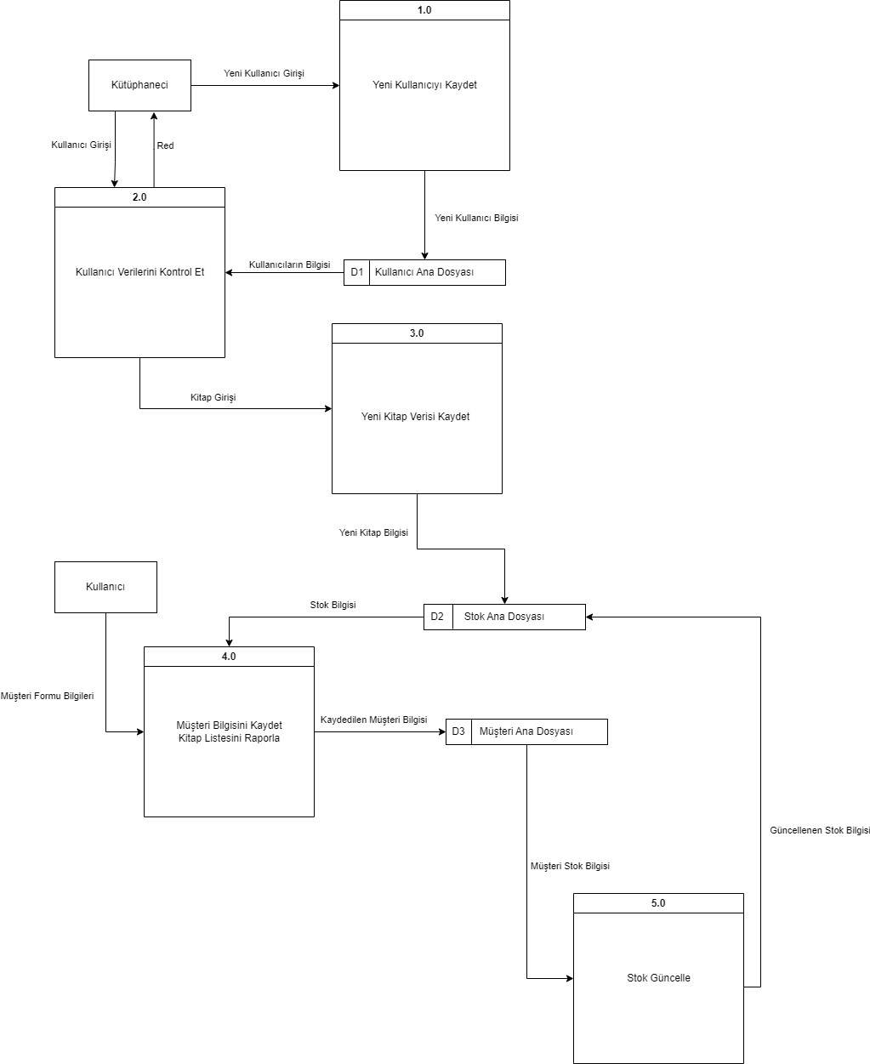
Veri Akışı
Projenin Anlatımı
Problemin Tanımı
Fizibilite Raporları
GANTT Çizelgesi
İş ve Veri
Akışı
Sistem Gereksinimleri
Prototip ve Uygulama
Sonuç ve Yorumlama

Slide 14
Sistem Gereksinimleri
Projenin Anlatımı
Problemin Tanımı
Fizibilite Raporları
GANTT Çizelgesi
İş ve Veri
Akışı
Sistem Gereksinimleri
Prototip ve Uygulama
Sonuç ve Yorumlama
Minimum 6 GB kullanılabilir sabit sürücü alanı gerektirir.
Super-VGA (800x600) veya daha yüksek çözünürlüklü monitör gerektirir.
İşlemci Hızı: Minimum x64 İşlemci: 1,4 GHz Önerilen: 2,0 GHz veya daha hızlı olmalıdır.
İşlemci Türü: x64 İşlemci: AMD Opteron, AMD Athlon 64, Intel EM64T destekli Intel Xeon, EM64T destekli Intel Pentium IV
İşletim Sistemi : Windows 10 1607 veya üstü

Slide 15
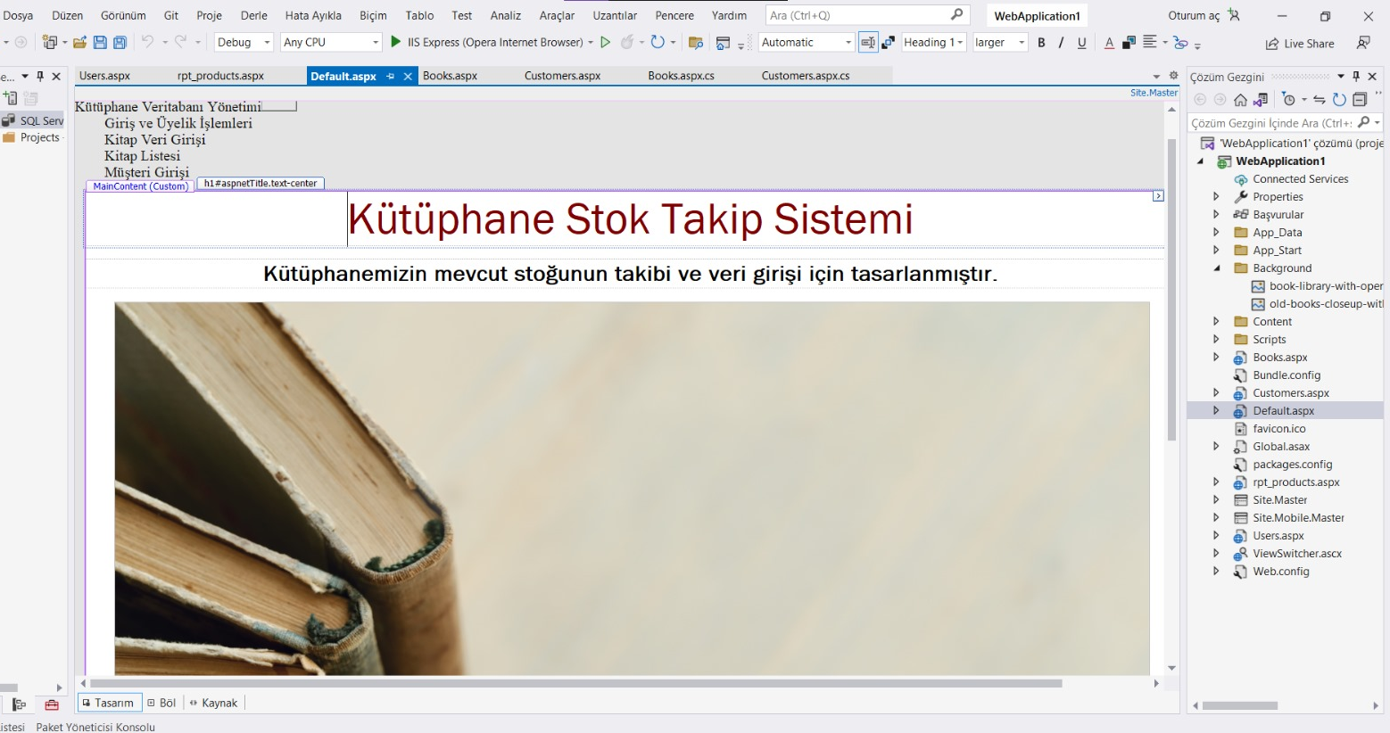
Prototip
Projenin Anlatımı
Problemin Tanımı
Fizibilite Raporları
GANTT Çizelgesi
İş ve Veri
Akışı
Sistem Gereksinimleri
Prototip ve Uygulama
Sonuç ve Yorumlama

Slide 16
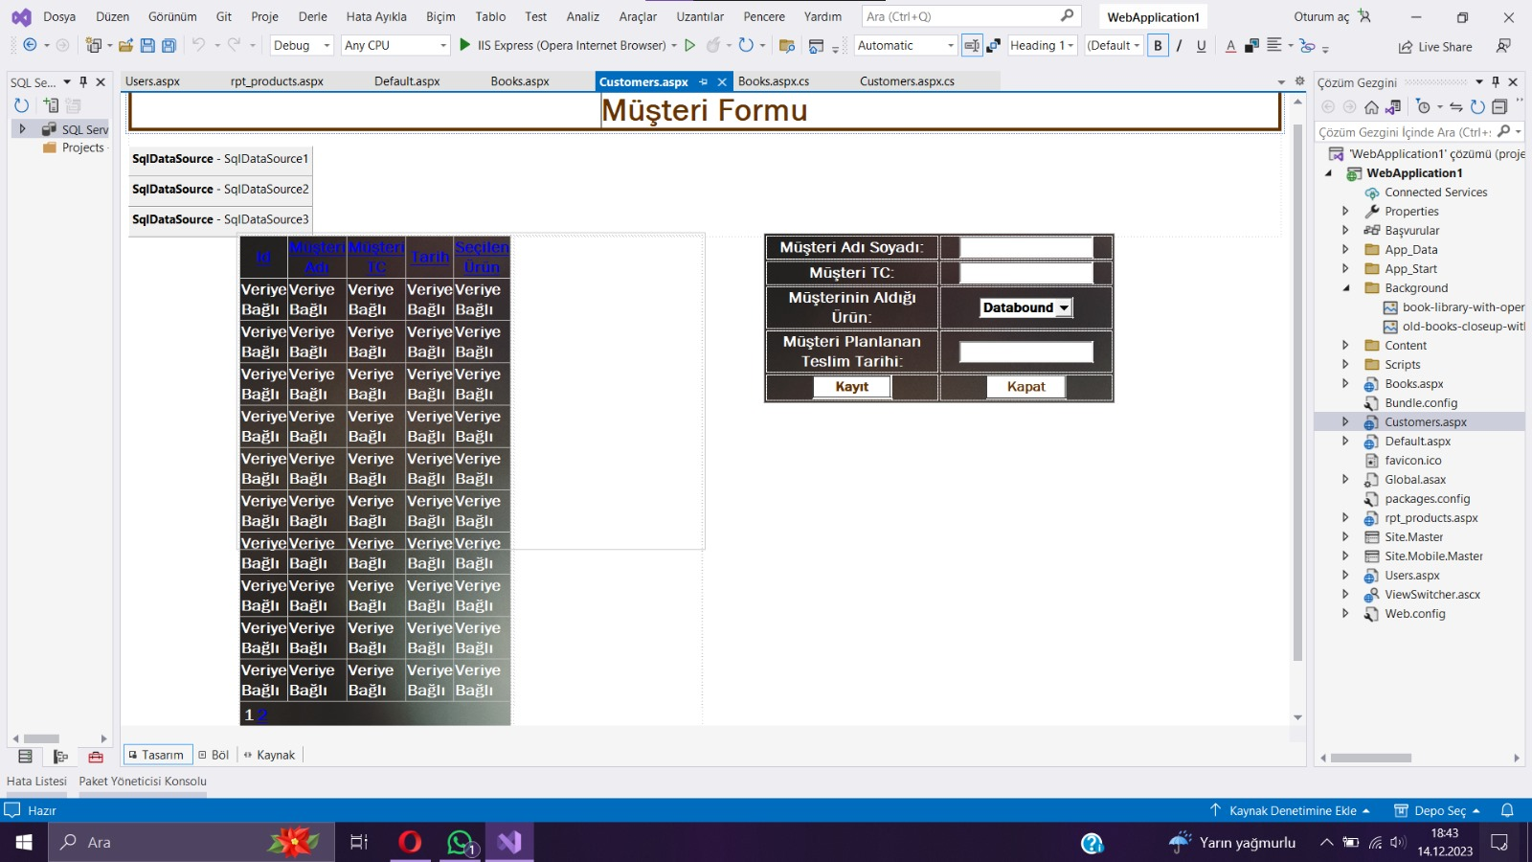
Prototip
Projenin Anlatımı
Problemin Tanımı
Fizibilite Raporları
GANTT Çizelgesi
İş ve Veri
Akışı
Sistem Gereksinimleri
Prototip ve Uygulama
Sonuç ve Yorumlama

Slide 17
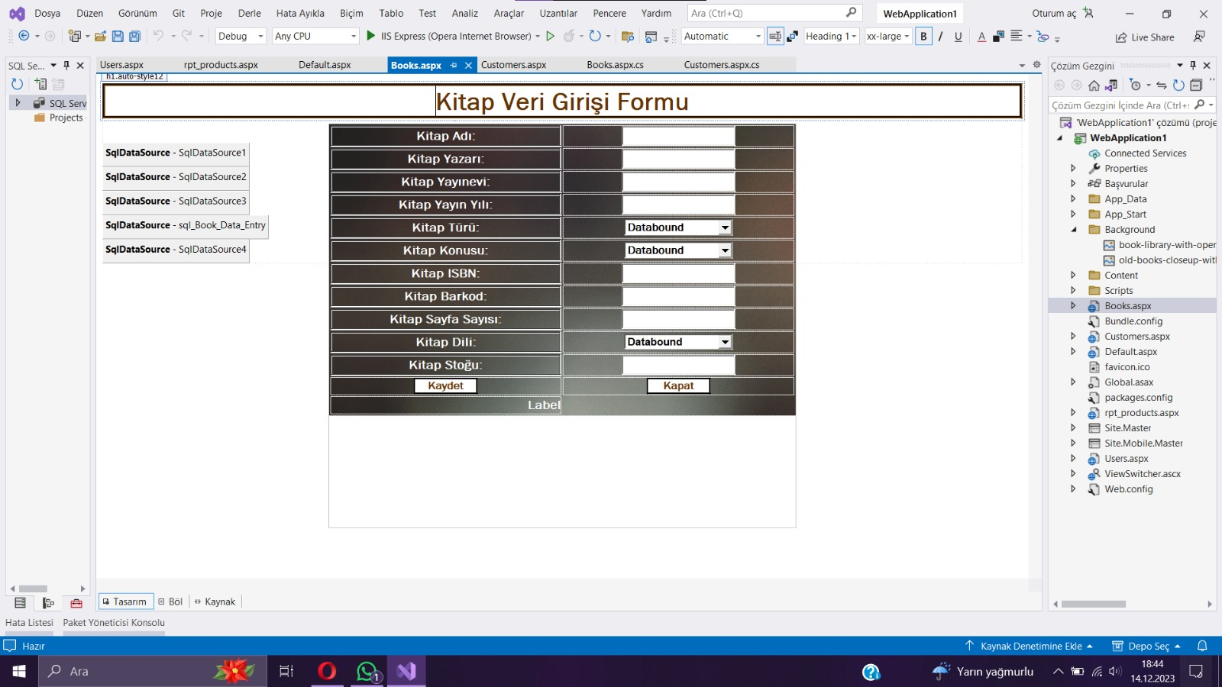
Prototip
Projenin Anlatımı
Problemin Tanımı
Fizibilite Raporları
GANTT Çizelgesi
İş ve Veri
Akışı
Sistem Gereksinimleri
Prototip ve Uygulama
Sonuç ve Yorumlama

Slide 18
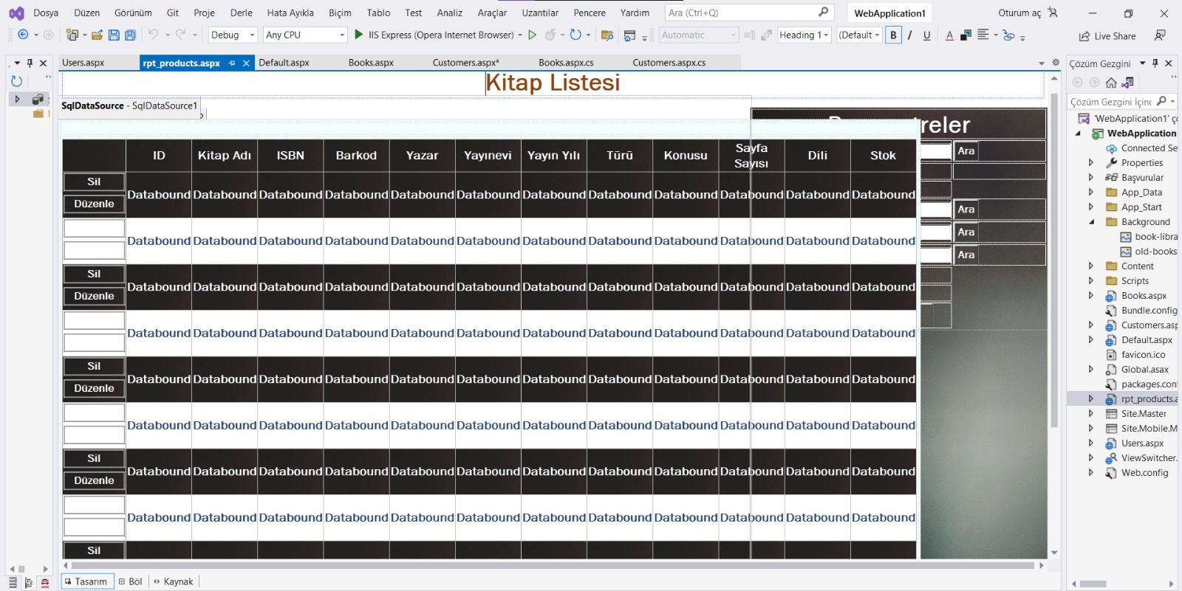
Prototip
Projenin Anlatımı
Problemin Tanımı
Fizibilite Raporları
GANTT Çizelgesi
İş ve Veri
Akışı
Sistem Gereksinimleri
Prototip ve Uygulama
Sonuç ve Yorumlama

Slide 19
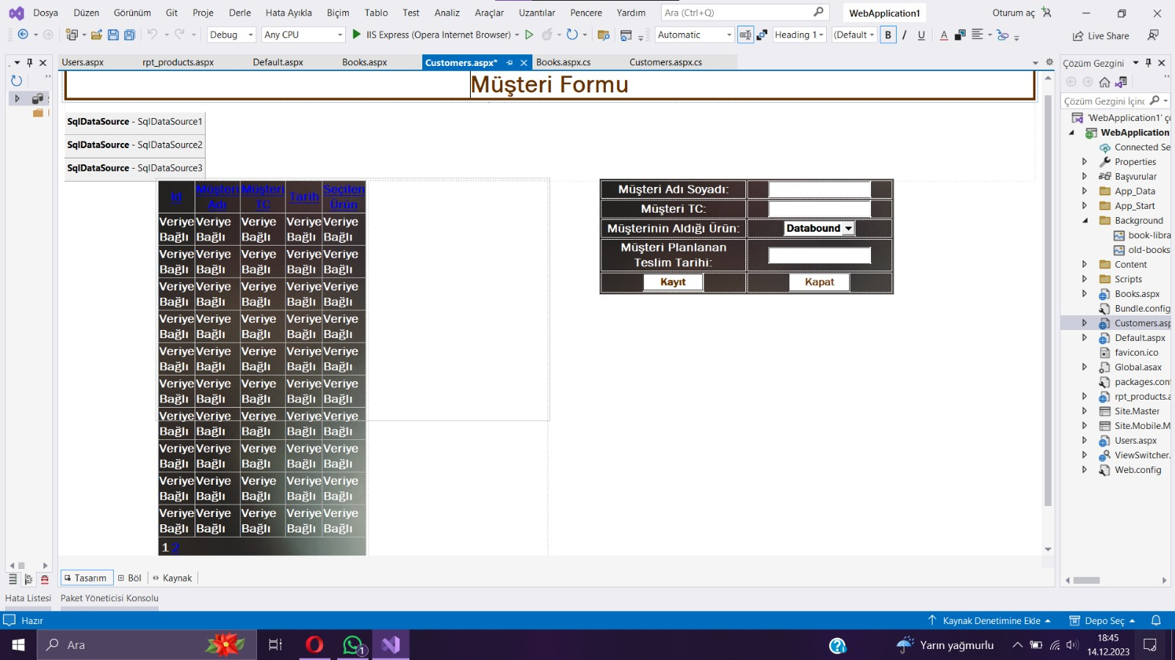
Prototip
Projenin Anlatımı
Problemin Tanımı
Fizibilite Raporları
GANTT Çizelgesi
İş ve Veri
Akışı
Sistem Gereksinimleri
Prototip ve Uygulama
Sonuç ve Yorumlama

Slide 20
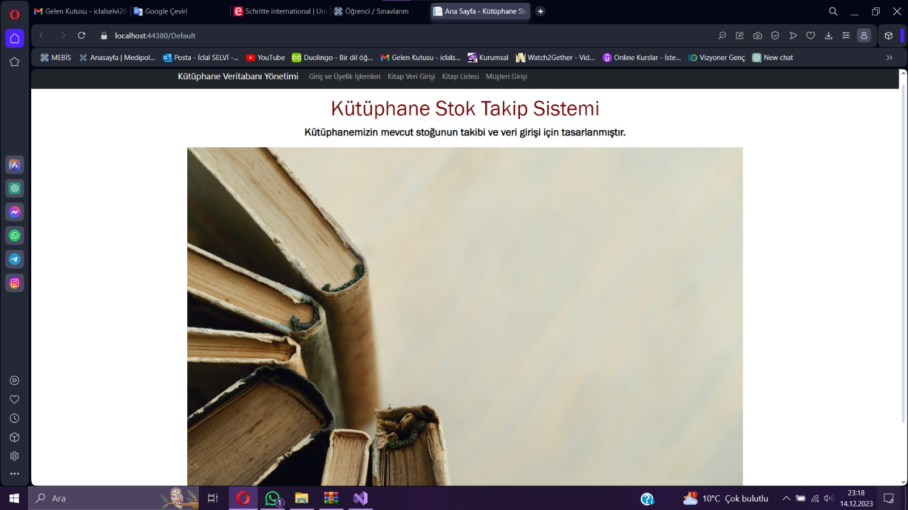
Uygulama
Projenin Anlatımı
Problemin Tanımı
Fizibilite Raporları
GANTT Çizelgesi
İş ve Veri
Akışı
Sistem Gereksinimleri
Prototip ve Uygulama
Sonuç ve Yorumlama

Slide 21
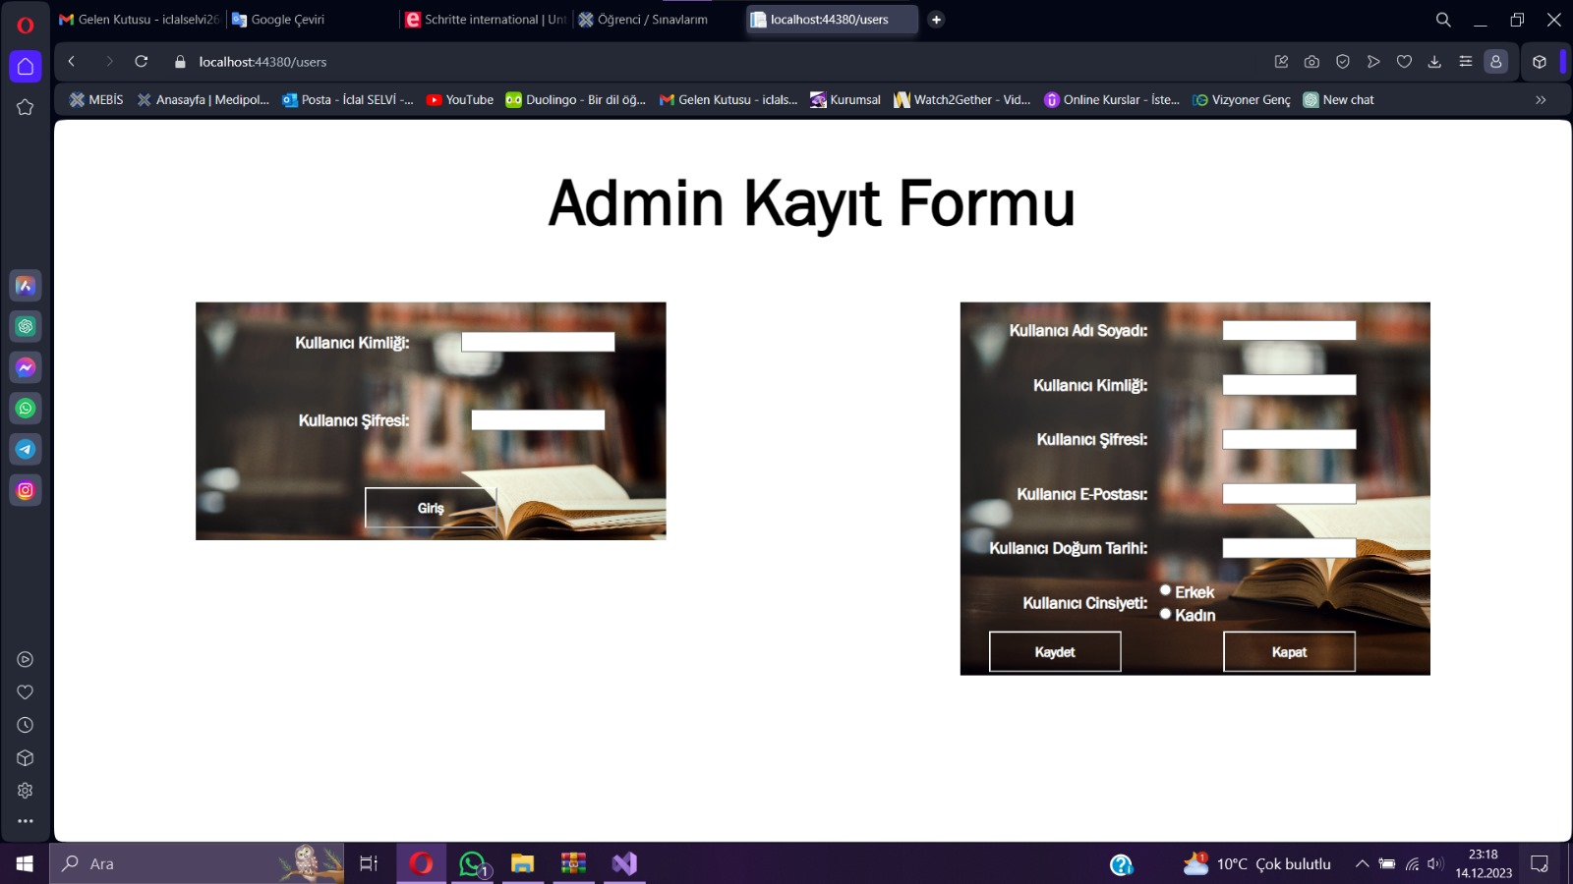
Uygulama
Projenin Anlatımı
Problemin Tanımı
Fizibilite Raporları
GANTT Çizelgesi
İş ve Veri
Akışı
Sistem Gereksinimleri
Prototip ve Uygulama
Sonuç ve Yorumlama

Slide 22
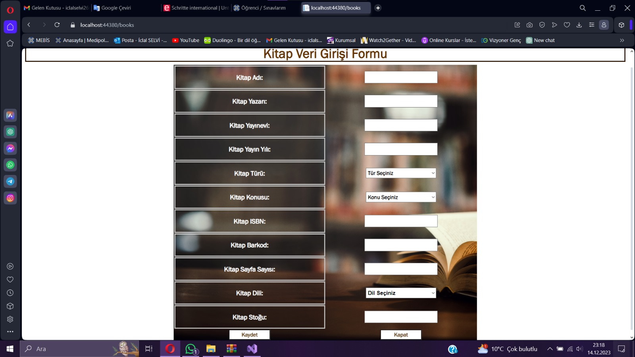
Uygulama
Projenin Anlatımı
Problemin Tanımı
Fizibilite Raporları
GANTT Çizelgesi
İş ve Veri
Akışı
Sistem Gereksinimleri
Prototip ve Uygulama
Sonuç ve Yorumlama

Slide 23
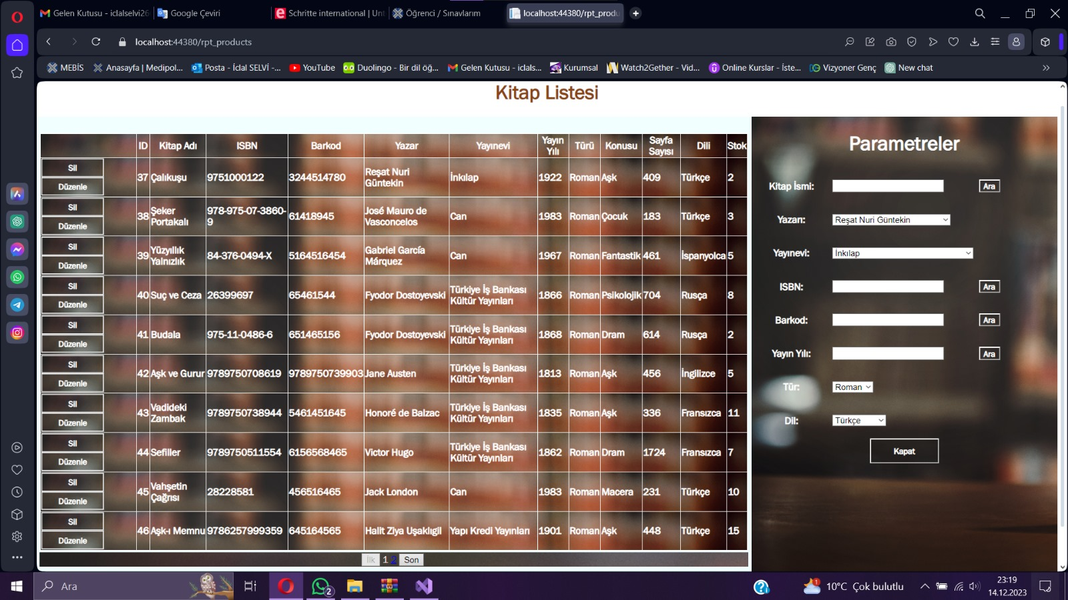
Uygulama
Projenin Anlatımı
Problemin Tanımı
Fizibilite Raporları
GANTT Çizelgesi
İş ve Veri
Akışı
Sistem Gereksinimleri
Prototip ve Uygulama
Sonuç ve Yorumlama

Slide 24
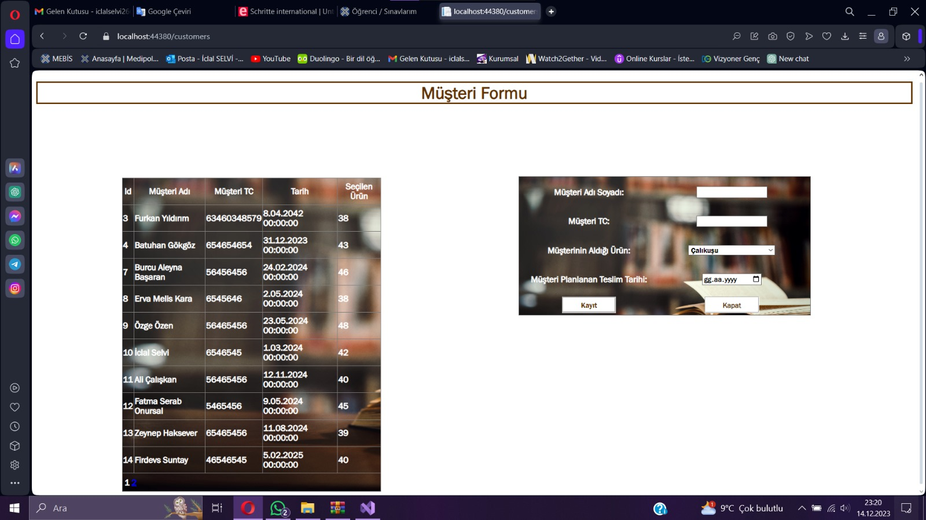
Uygulama
Projenin Anlatımı
Problemin Tanımı
Fizibilite Raporları
GANTT Çizelgesi
İş ve Veri
Akışı
Sistem Gereksinimleri
Prototip ve Uygulama
Sonuç ve Yorumlama

Slide 25
Sonuç Değerlendirmeleri
Projenin Tanımı
Problemin Tanımı
Fizibilite Raporları
GANTT Çizelgesi
İş ve Veri
Akışı
Sistem Gereksinimleri
Prototip ve Uygulama
Sonuç ve Yorumlama
Kütüphane stok takip sistemi, yüksek veri doğruluğuyla çalışarak kütüphane envanterini etkili bir şekilde yönetiyor.
Kütüphane bilgi sistemi, zarif bir kullanıcı arayüzü sunarak kullanıcı deneyimini ön planda tutuyor.
İşlemler hızlı bir şekilde tamamlanıyor ve kitap bilgileri sürekli olarak güncelleniyor.
Kullanıcı bilgileri ve stok verileri güvenli bir şekilde saklanıyor ve işleniyor.
Kullanıcılara iade tarihleri, yeni kitap eklemeleri gibi önemli bilgiler hakkında etkili bildirimler gönderiliyor.
Sistem, sürdürülebilir bir şekilde entegre edilebiliyor ve düzenli güncellemelere tabi tutuluyor.
Sistem performansı düzenli olarak analiz ediliyor ve sürekli iyileştirmelere açık bir yaklaşım benimseniyor.

Slide 26

Yorumlama
Projenin Tanımı
Problemin Tanımı
Fizibilite Raporları
GANTT Çizelgesi
İş ve Veri
Akışı
Sistem Gereksinimleri
Prototip ve Uygulama
Sonuç ve Yorumlama
Doğru stok bilgileri, kullanıcıların kitapları kolayca bulmalarına ve kütüphane yöneticilerinin kaynakları etkili bir şekilde kullanmalarına yardımcı olur.
Kolay anlaşılabilir arayüz, kullanıcıların istedikleri bilgilere hızlıca ulaşmalarını sağlayarak kütüphane kullanımını artırır.
Hızlı işlemler, kullanıcıların kütüphaneyle etkileşimini kolaylaştırırken, güncel veriler de yöneticilere doğru kararlar alabilmeleri için gerekli bilgiyi sağlar.
Veri güvenliği, kütüphanenin itibarını korur ve kullanıcıların kişisel bilgilerinin güvende olduğunu bilmelerini sağlar.

Slide 27
Yorumlama
Projenin Tanımı
Problemin Tanımı
Fizibilite Raporları
GANTT Çizelgesi
İş ve Veri
Akışı
Sistem Gereksinimleri
Prototip ve Uygulama
Sonuç ve Yorumlama
İleri bildirimler, kullanıcıların süreçleri daha iyi yönetmelerine yardımcı olur ve kütüphanenin sunduğu hizmetleri kullanıcılar için daha çekici kılar.
Entegrasyon ve güncelleme kolaylığı, kütüphane personelinin verimli bir şekilde çalışmasına olanak tanır ve sistemin gelecekteki ihtiyaçlara uyum sağlamasını sağlar.
Performans analizi, potansiyel sorunları önceden tespit etmeye ve kullanıcı memnuniyetini artırmaya yardımcı olur, böylece kütüphane sürekli olarak gelişebilir. Bu değerlendirmeler, kütüphane stok takip ve bilgi sisteminin güçlü yönlerini vurgularken aynı zamanda potansiyel gelişim alanlarını belirtmektedir. Sistem, kullanıcı ihtiyaçlarına daha iyi yanıt verebilmek ve kütüphane kaynaklarını daha etkili bir şekilde yönetmek adına sürekli olarak gözden geçirilmelidir.

